Slide 1
Luyện từ và câu
Từ nhiều nghĩa
I. Nhận xét
1. Tìm nghĩa ở cột B thích hợp với mỗi từ ở cột A:
A | B
Răng | a) Bộ phận ở hai bên đầu người và động vật, dùng để nghe.
Mũi | b) Phần xương cứng, màu trắng, mọc trên hàm, dùng để cắn, giữ và nhai thức ăn.
Tai | c) Bộ phận nhô lên ở giữa mặt người hoặc động vật có xương sống, dùng để thở và ngửi.

Slide 2
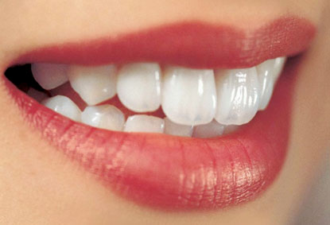
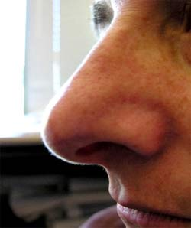
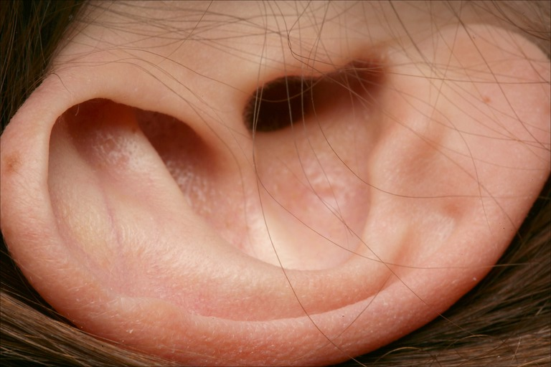
Răng: phần xương cứng, màu trắng, mọc trên hàm, dùng để cắn, giữ và nhai thức ăn.
Mũi: bộ phận nhô lên ở giữa mặt người hoặc động vật có xương sống, dùng để thở và ngửi.
Tai: bộ phận ở hai bên đầu người và động vật, dùng để nghe.

Slide 3
I. Nhận xét
1.
2. Nghĩa các từ in đậm trong khổ thơ sau có gì khác nghĩa của chúng ở bài tập 1 ?
Răng của chiếc cào
Làm sao nhai được ?
Mũi thuyền rẽ nước
Thì ngửi cái gì ?
Cái ấm không nghe
Sao tai lại mọc ?...
Quang Huy

Slide 4
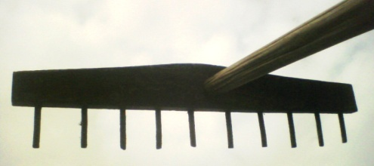
Răng của chiếc cào
Làm sao nhai được ?

Slide 5

Mũi thuyền rẽ nước
Thì ngửi cái gì ?

Slide 6
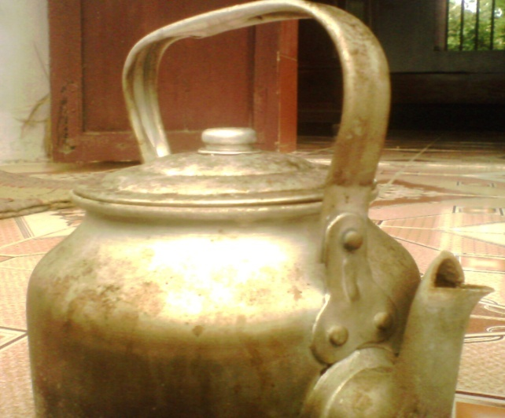
Cái ấm không nghe
Sao tai lại mọc ?

Slide 7

Răng của chiếc cào
Làm sao nhai được ?
Mũi thuyền rẽ nước
Thì ngửi cái gì ?
Cái ấm không nghe
Sao tai lại mọc ?...
Quang Huy
Vậy nghĩa của các từ răng, mũi, tai ở bài này có gì khác nghĩa của chúng ở bài 1 ?

Slide 8
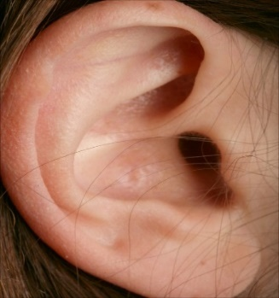

Nghĩa khác nhau:
Răng: phần xương cứng, màu trắng, mọc trên hàm, dùng để cắn, giữ và nhai thức ăn.
      Răng của chiếc cào không dùng để nhai như răng người.
Mũi: bộ phận nhô lên ở giữa mặt người hoặc động vật có xương sống, dùng để thở và ngửi.
Mũi thuyền không dùng để ngửi và thở như mũi người.
Tai của cái ấm không dùng để nghe như tai người và động vật.
Tai: bộ phận ở hai bên đầu người và động vật, dùng để nghe.

Slide 9
Luyện từ và câu
Từ nhiều nghĩa
I. Nhận xét
1.
2.
3. Nghĩa của các từ răng, mũi, tai ở bài 1 và bài 2
có gì giống nhau ?

Slide 10
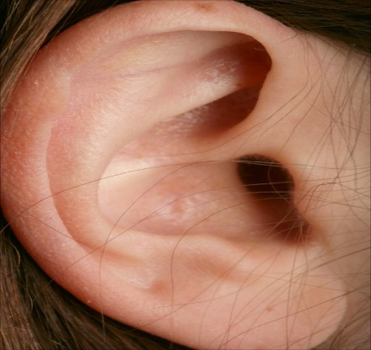

3. Nghĩa của các từ răng, mũi, tai ở bài 1 và bài 2 có gì giống nhau ?

Slide 11
Giống nhau:
Răng: đều chỉ vật sắc, nhọn, sắp đều thành hàng.
Mũi: cùng chỉ một bộ phận có đầu nhọn nhô ra phía trước.
Tai: cùng chỉ một bộ phận ở hai bên, chìa ra như cái tai.

Slide 12
Răng: phần xương cứng, màu trắng, mọc trên hàm, dùng để cắn, giữ và nhai thức ăn.
Mũi: bộ phận nhô lên ở giữa mặt người hoặc động vật có xương sống, dùng để thở và ngửi.
Tai: bộ phận ở hai bên đầu người và động vật, dùng để nghe.
Nghĩa gốc
Các từ răng, mũi, tai là từ nhiều nghĩa.
Răng của chiếc cào.
Mũi thuyền.
Cái tai ấm.
Nghĩa chuyển

Slide 13
Luyện từ và câu
Từ nhiều nghĩa
I. Nhận xét
II. Ghi nhớ
Từ nhiều nghĩa là từ có một nghĩa gốc và một hay một số nghĩa chuyển. Các nghĩa của từ nhiều nghĩa bao giờ cũng có mối liên hệ với nhau.

Slide 14
Từ nhiều nghĩa là từ có:
Một nghĩa gốc
Một hay một số nghĩa chuyển

Slide 15
Ví dụ:
Em bị đau chân.
Nhà em ở dưới chân đồi.
Cái bàn này có bốn chân.
Em bị đau chân.
Nhà em ở dưới chân đồi.
Cái bàn này có bốn chân.
Nghĩa gốc
Nghĩa chuyển

Slide 16
III. Luyện tập
1. Trong những câu nào, các từ mắt, chân, đầu mang nghĩa gốc và trong những câu nào, chúng mang nghĩa chuyển ?
a) Mắt: - Đôi mắt của bé mở to.
      - Quả na mở mắt.
b) Chân: - Lòng ta vẫn vững như kiềng ba chân.
- Bé đau chân.
c) Đầu: - Khi viết, em đừng ngoẹo đầu.
- Nước suối đầu nguồn rất trong.

Slide 17
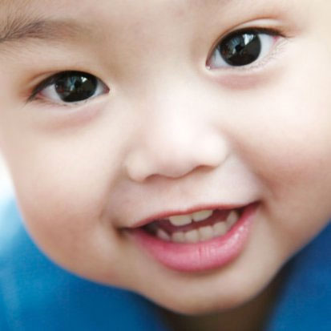
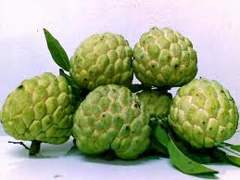
Mắt:
- Đôi mắt của bé mở to.
- Quả na mở mắt.
Na mở mắt.

Slide 18
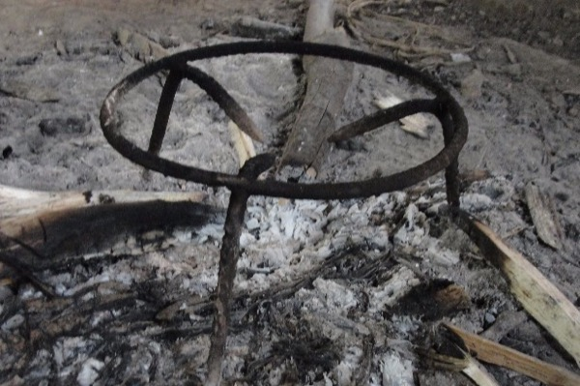
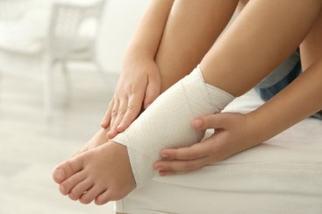
b) Chân: - Lòng ta vẫn vững như kiềng ba chân.
- Bé đau chân.
Kiềng ba chân

Slide 19
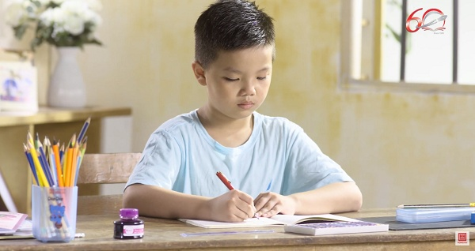

c) Đầu: - Khi viết, em đừng ngoẹo đầu.
- Nước suối đầu nguồn rất trong.

Slide 20
a) Mắt: - Đôi mắt của bé mở to.
      - Quả na mở mắt.
mắt
mắt
Nghĩa gốc
chân
b) Chân: - Lòng ta vẫn vững như kiềng ba chân.
- Bé đau chân.
chân
c) Đầu: - Khi viết, em đừng ngoẹo đầu.
- Nước suối đầu nguồn rất trong.
đầu
đầu
Nghĩa chuyển

Slide 21
III. Luyện tập
1.
2. Các từ chỉ bộ phận cơ thể người và động vật thường là từ nhiều nghĩa.
Hãy tìm một số ví dụ về sự chuyển nghĩa của những từ sau: lưỡi, miệng, cổ, tay, lưng.

Slide 24
LƯU Ý
Cách phân biệt từ nhiều nghĩa với từ đồng âm :
a) Chị Loan cổ cao ba ngấn thật đẹp.
VD: Cổ
b) Cổ tay bé Hoa vừa trắng lại vừa tròn.
c) Bà kể cho em nghe câu chuyện cổ tích rất hay.
Từ đồng âm: Cổ cao và Cổ tích
Cổ tay và Cổ tích (nghĩa hoàn toàn khác nhau)
-Từ nhiều nghĩa: Cổ cao và Cổ tay
(Có mối quan hệ với nhau : bộ phận nối liền các bộ phận khác lại với nhau)

